Slide 1
复变函数与积分变换多媒体教学课件
第2.3节 初等函数
1、指数函数
2、三角函数与双曲函数
3、对数函数
Department of Mathematics

Slide 2
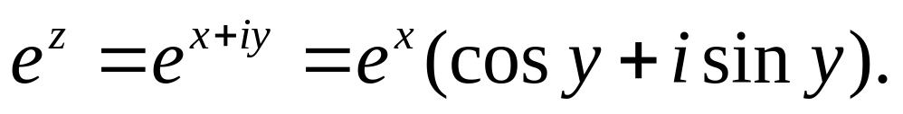
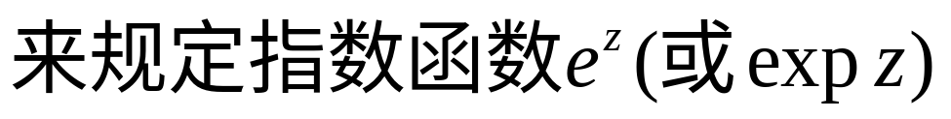
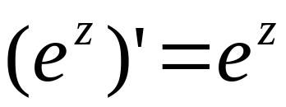
一、指数函数
1.定义2.4 对任何复数z=x+iy,用关系式
2.指数函数的基本性质

Slide 3
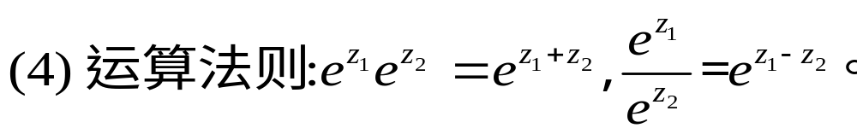
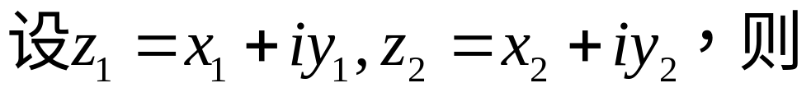
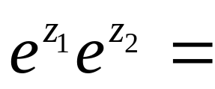
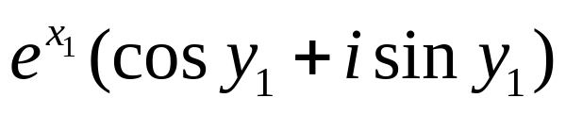
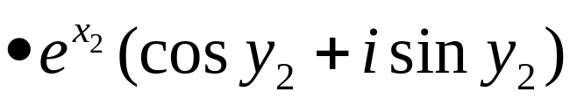
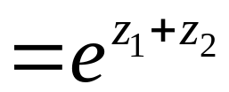
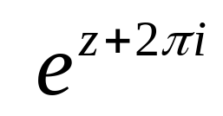
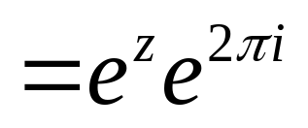
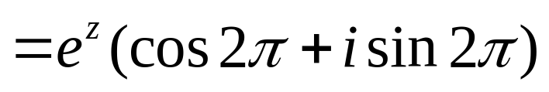
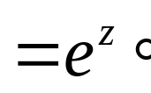

Slide 4
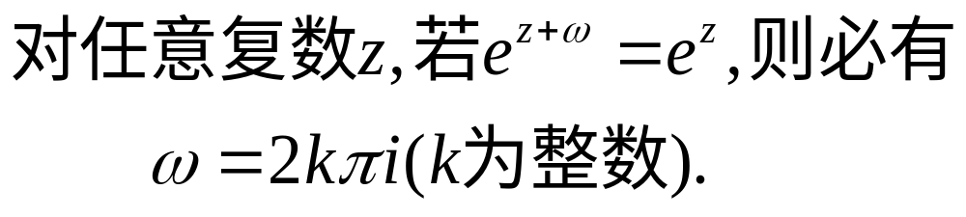
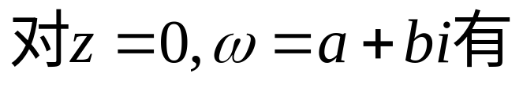
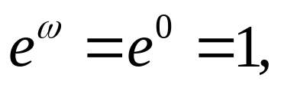
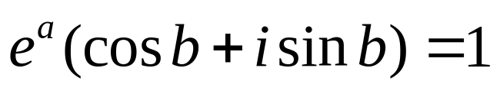
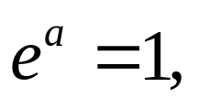

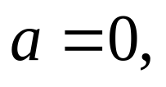
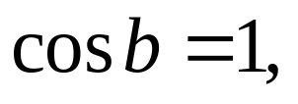
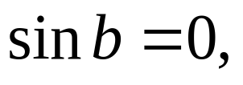
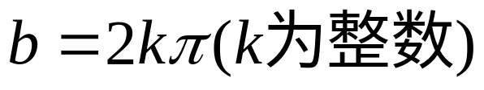
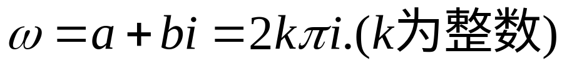
例1
证明
于是
所以
因此
故必有

Slide 5
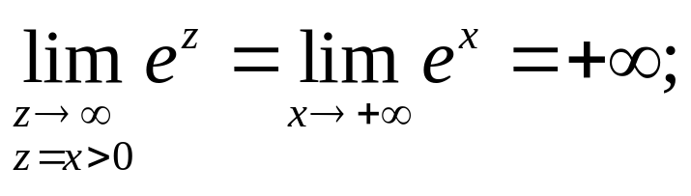
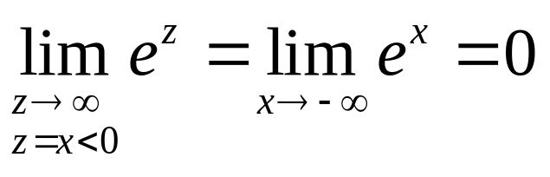
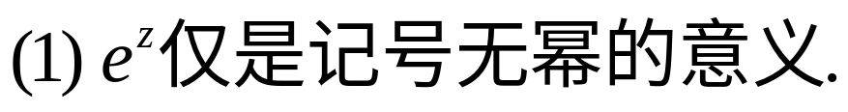
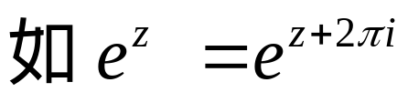
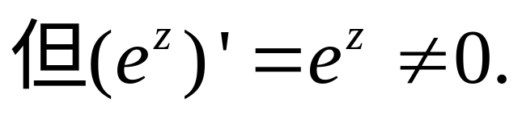
注
(2) 数分中的微分中值定理不能推广到复函数中来.

Slide 6


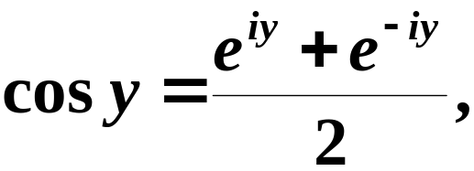
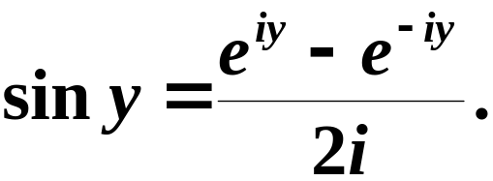
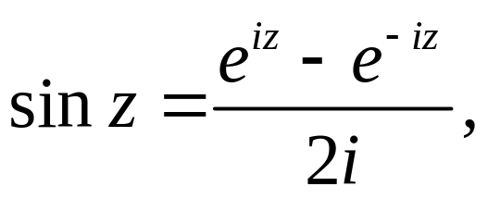
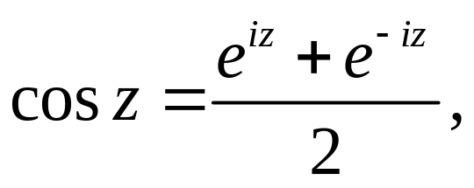
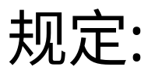
二、三角函数和双曲函数
1. 三角函数的定义
将两式相加与相减, 得
现在把余弦函数和正弦函数的定义推广到自变数取复值的情况(y改为z).
定义2.5

Slide 7
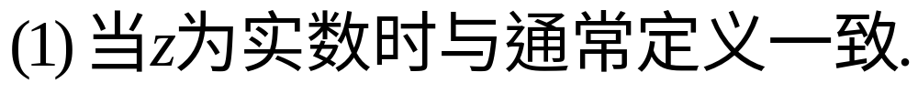
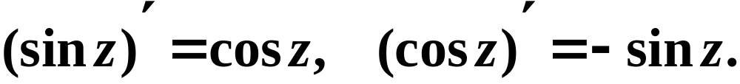
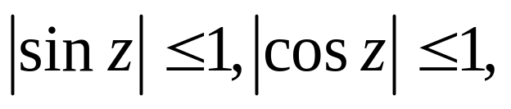
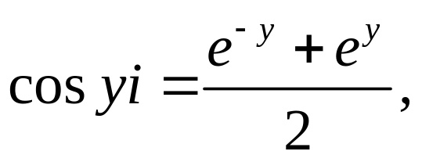
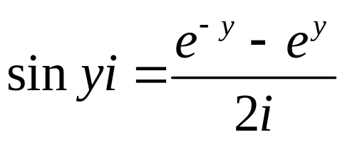
性质
(4)正弦函数和余弦函数在复平面内都是解析函数.
(5)在复数域内无
(注意：这是与实
变函数完全不同的)

Slide 8
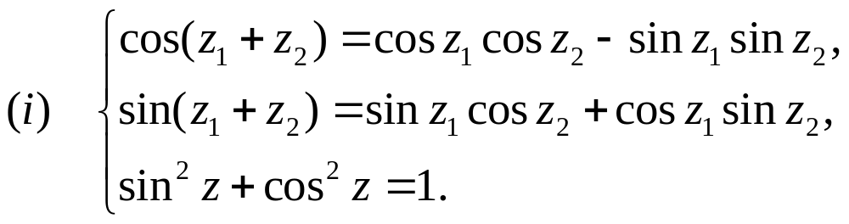
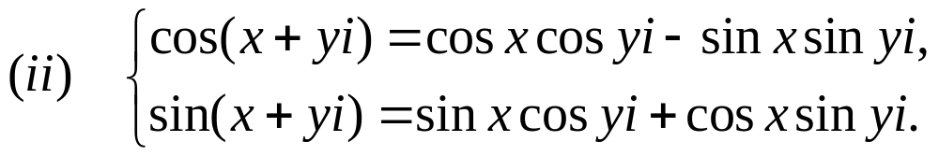
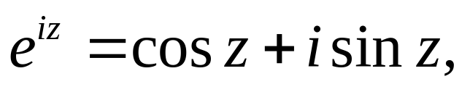
(6)有关正弦函数和余弦函数的几组重要公式
注:对任何复数Z,有
这是欧拉公式在复数域中的推广.

Slide 9
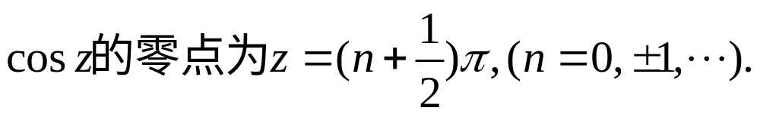
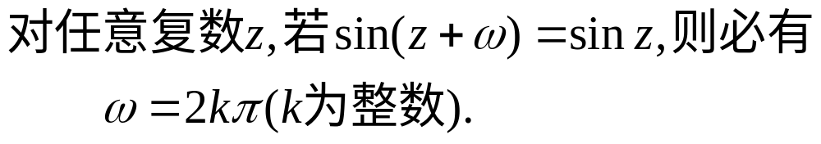
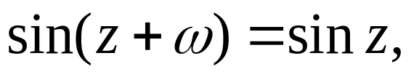
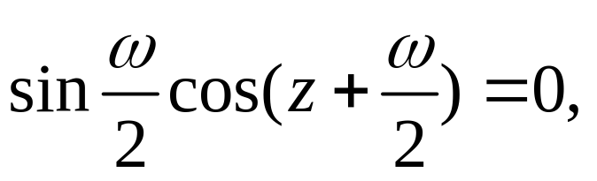
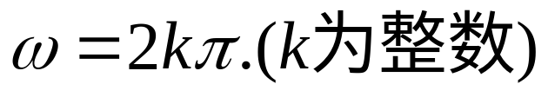
例2略
证明
由于
所以
因此

Slide 10
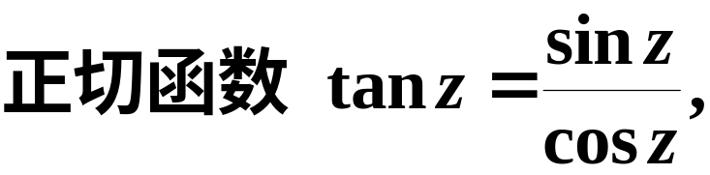
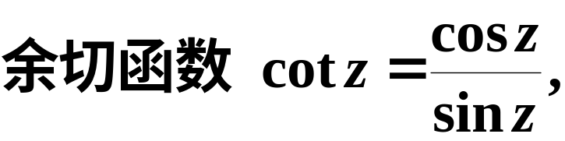
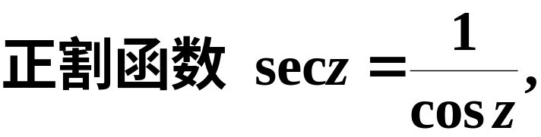
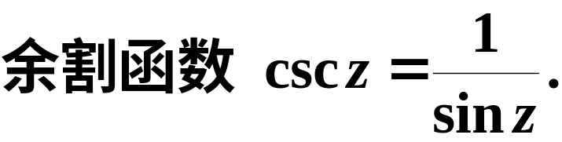







2.定义2.6 规定
注1 在复平面上分母不为零的点解析,且
注2 正切,余切的基本周期为
正割,余割的基本周期为

Slide 11






例3
证明
由定义
所以

Slide 12




3. 双曲函数的定义
注1 无论是复三角函数还是复双曲函数,都是由复指数函数表示.

Slide 13






它们都是以 为周期的周期函数,
它们的导数分别为
并有如下公式:

Slide 14






例4
解

Slide 15


初等多值函数举例
对数函数
1.复对数的定义
定义2.10
我们规定对数函数是指数函数的反函数，即若
注、由于对数函数是指数函数的反函数，而指数函数是周期为 的周期函数，所以对数函数必然是多值函数.

Slide 16







Slide 17



2.对数函数的主值
相应与辐角函数的主值，我们定义对数函数Lnz 的主值lnz为：
则这时，有

Slide 18






例1
解

Slide 19
作业
P52 2.13(1), 2.14(1),
补充（2）求sin(2019i)的值

Slide 20
本节结束
谢谢！

